Slide 1
Муниципальное бюджетное дошкольное образовательное учреждение детский сад общеразвивающего вида с приоритетным осуществлением деятельности по художественно – эстетическому развитию воспитанников № 533
ПРОЕКТ В СРЕДНЕЙ ГРУППЕ «ТЕРЕМОК»
Подготовила: воспитатель 1КК
Каримуллина Н.И.
г. Екатеринбург
2022 г.

Slide 2
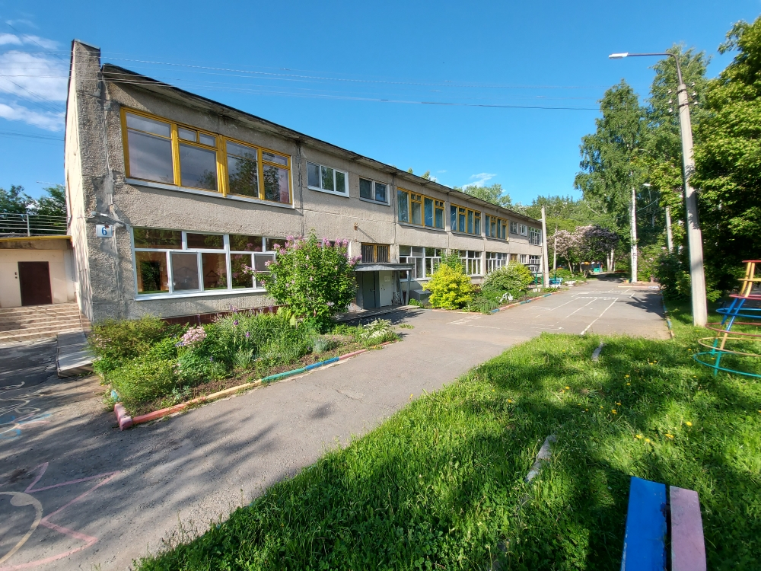
НАШ ЛЮБИМЫ ДЕТСКИЙ САД

Slide 3
Актуальность темы:
Детский сад – второй дом для детей. В нем работают люди разных профессий, которые заботятся о детях, создают для них комфортные условия. Задача воспитателей помочь увидеть роль каждого сотрудника, его значимость, воспитать любовь к детскому саду, его традициям, уважение к сотрудникам, бережное отношение к труду взрослых, желание оказывать посильную помощь.

Slide 4
Тип проекта: познавательно – творческий, практико-ориентированный
Сроки реализации проекта: краткосрочный, октябрь 2022 года.
Участники проекта:
Воспитатели, учитель — логопед, дети 4-5 лет группы «Теремок», музыкальный руководитель, инструктор по физической культуре, родители (законные представители).
Проблема: У детей не систематизированы знания о детском саде, людях, которые там работают, их профессиональных обязанностях.
Цель проекта: Формирование любви к детскому саду и отношение к нему, как к маленькому кусочку Родины.

Slide 5
Задачи проекта:
• Знакомить детей с сотрудниками детского сада (медсестра, повар, прачка, младший воспитатель, музыкальный руководитель, инструктор по физвоспитанию и др.)
• Расширить и уточнить представления детей об их труде.
• Показать взаимосвязь между разными видами труда.
• Узнавать сотрудников детского сада, называть по имени, отчеству.
• Развивать связную речь, логическое мышление, способствовать развитию воображения.
• Воспитывать уважение к сотрудникам детского сада.

Slide 6
Подготовительный этап:
Подбор методических и дидактических материалов, подбор детской художественной литературы для чтения, заучивания стихотворений, отгадывания загадок. Организация тематической библиотеки: иллюстрации, открытки, сюжетные картинки.
Составление картотек стихов и загадок, пальчиковых, дидактических, сюжетно-ролевых игр, подвижных игр и физкультминуток по теме проекта, подбор пословиц и поговорок о семье и детском саде.
Подбор атрибутов, предметов – заместителей для сюжетно-ролевых игр.
Разработка консультации для родителей на тему: «Что воспитывает детский сад?».

Slide 10
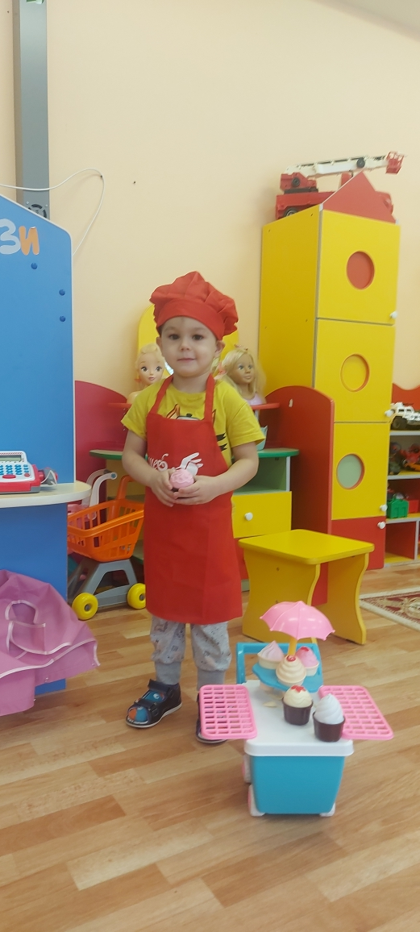
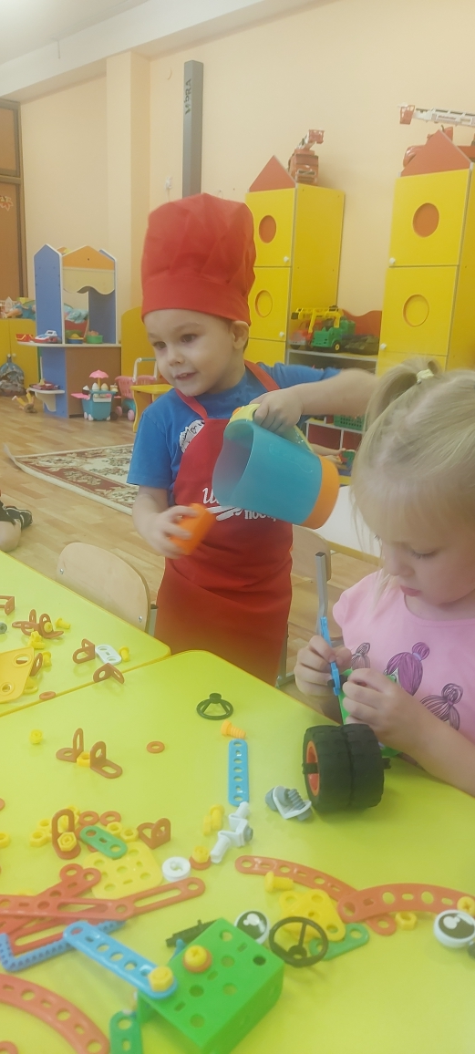
ПОВАР В ДЕТСКОМ САДУ

Slide 11
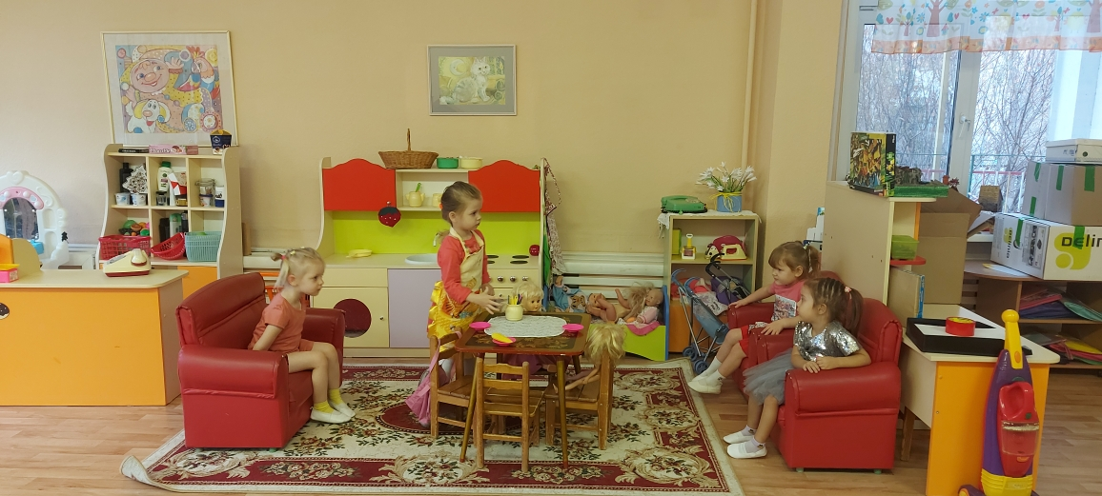
ВОСПИТАТЕЛЬ В ДЕТСКОМ САДУ

Slide 12
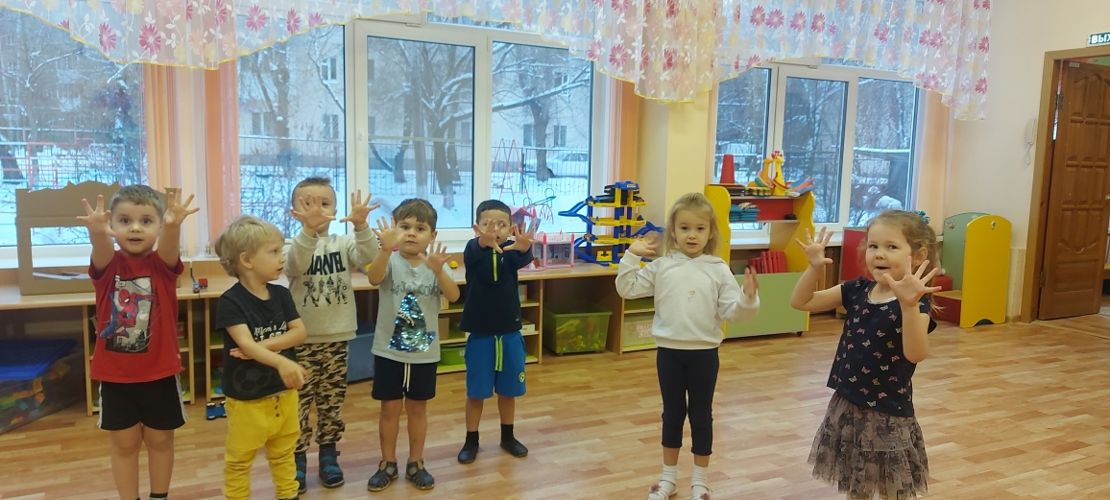
ПАЛЬЧИКОВАЯ ИГРА «ДРУЖБА»

Slide 13
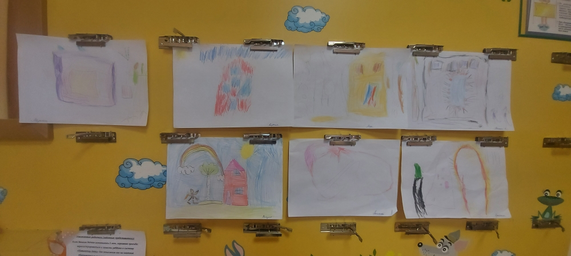
РИСУНКИ «МОЙ ЛЮБИМЫЙ ДЕТСКИЙ САД»

Slide 15
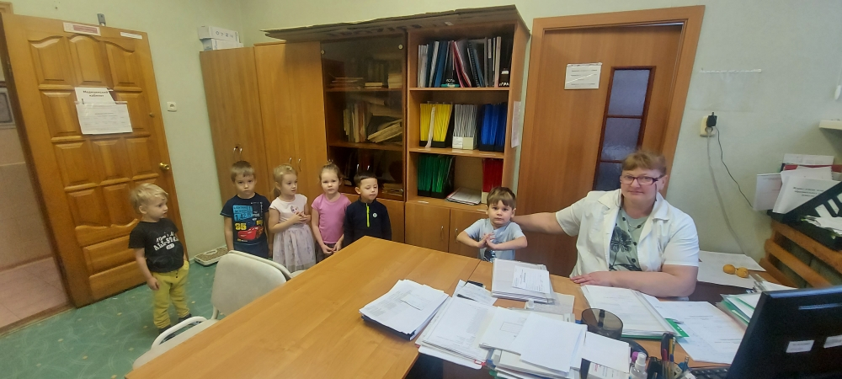

Slide 16
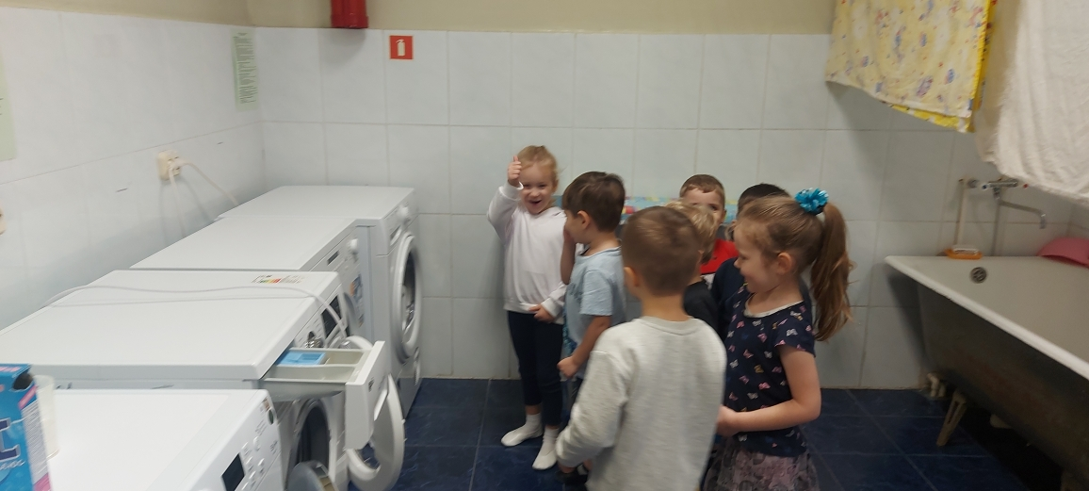
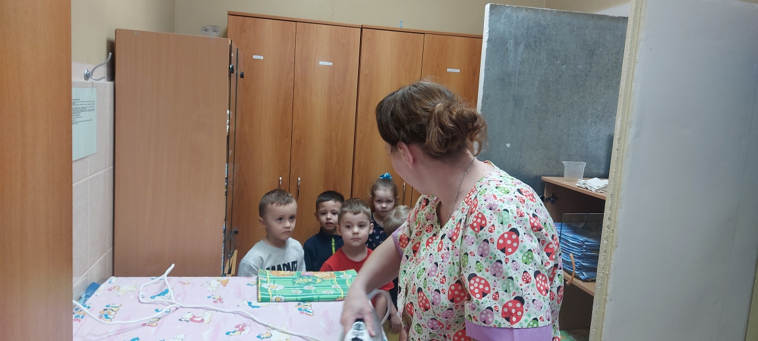

Slide 17
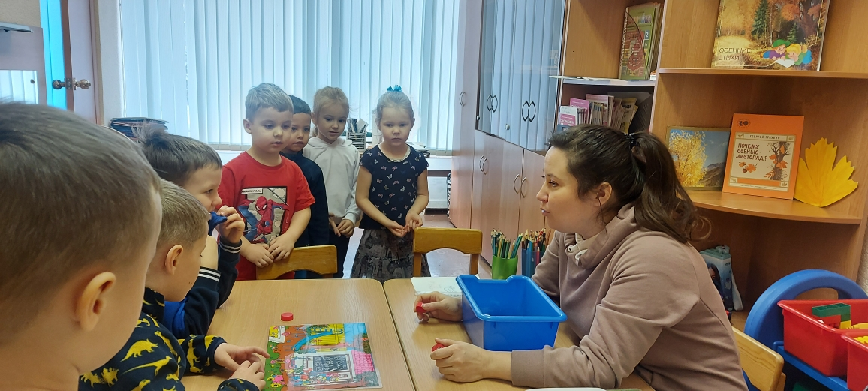

Slide 18
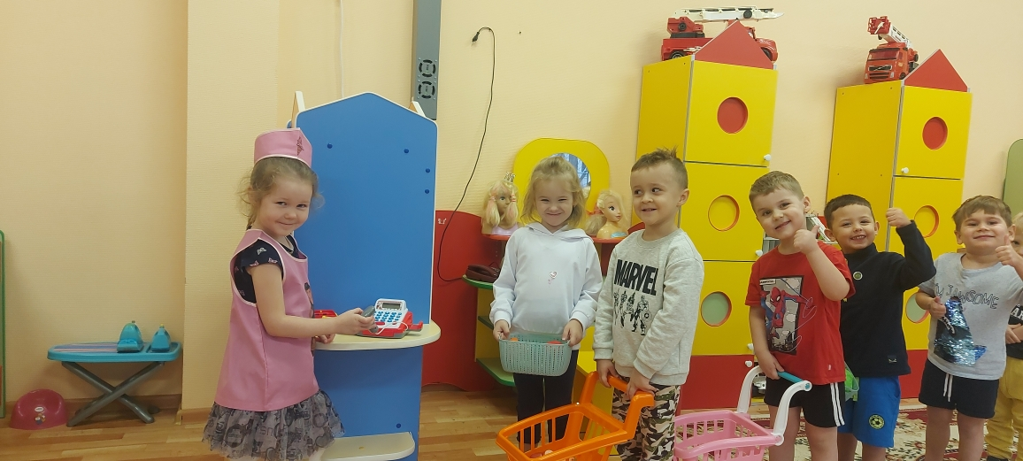
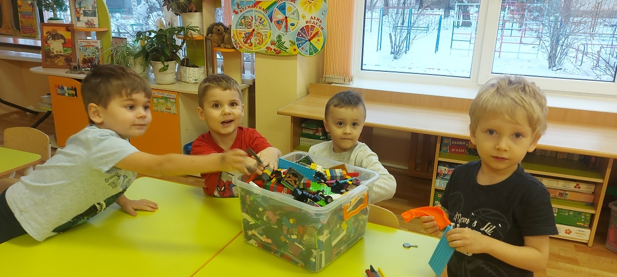

Slide 19
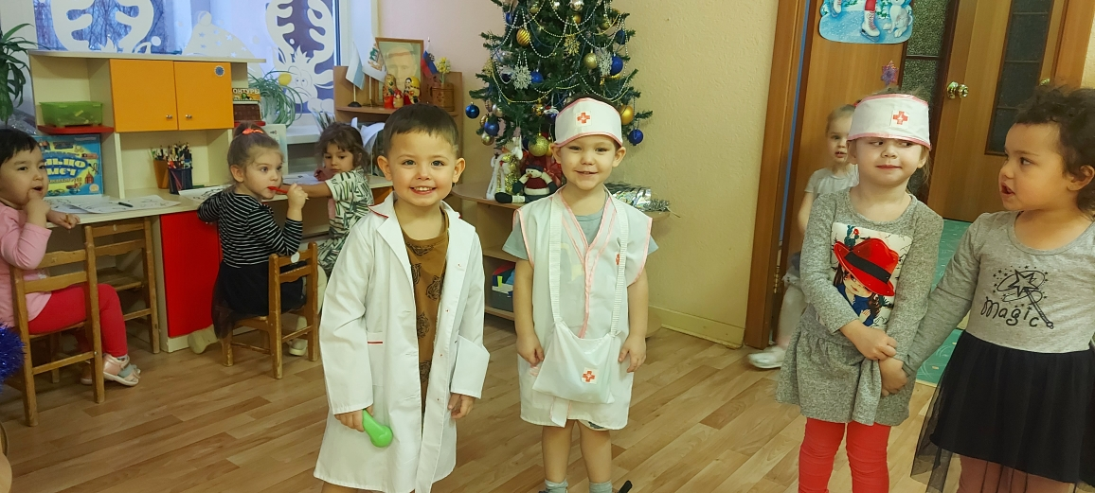

Slide 20
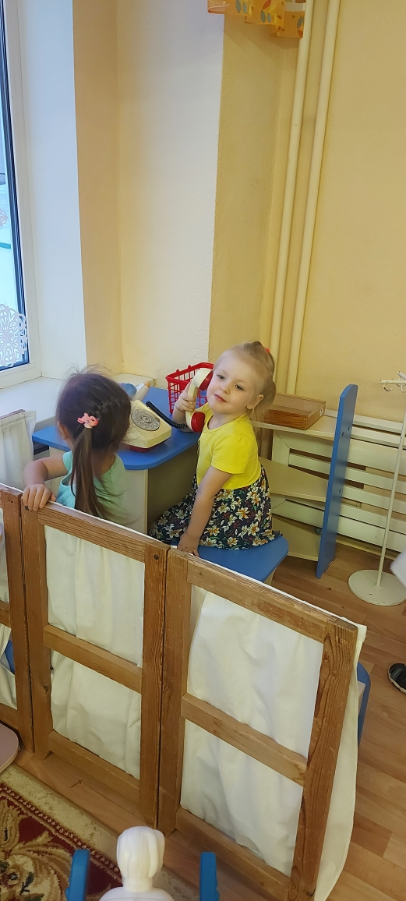
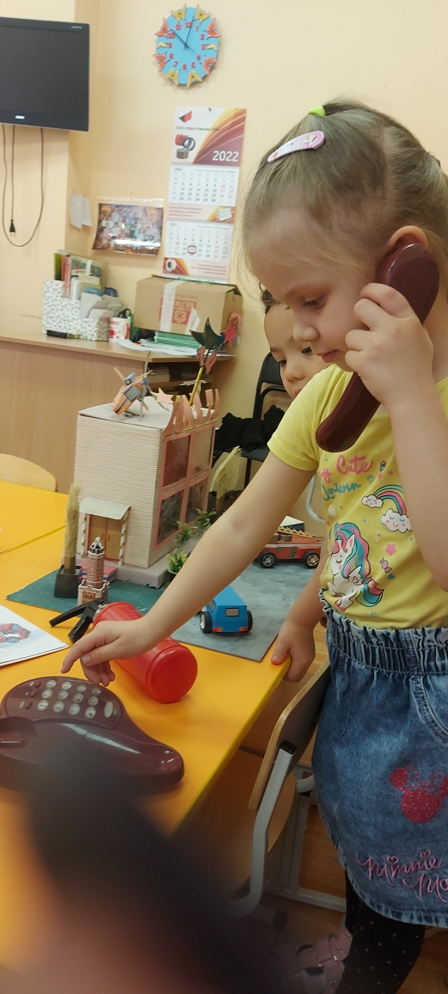
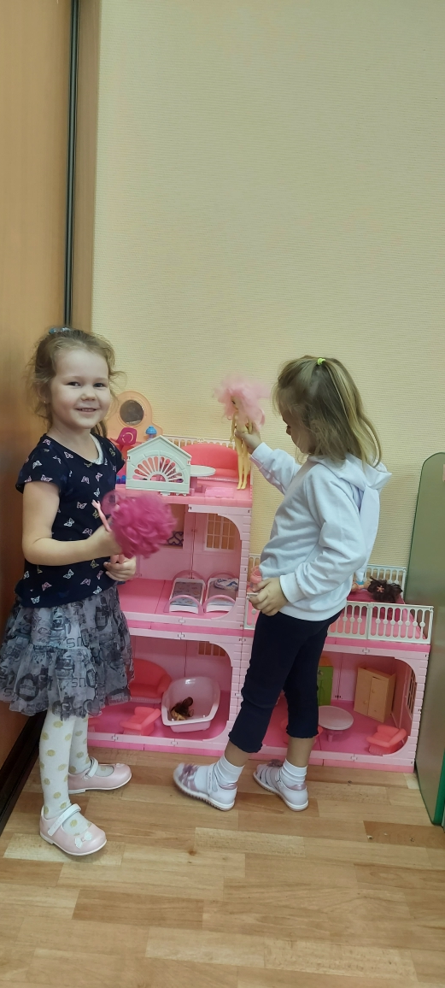

Slide 21
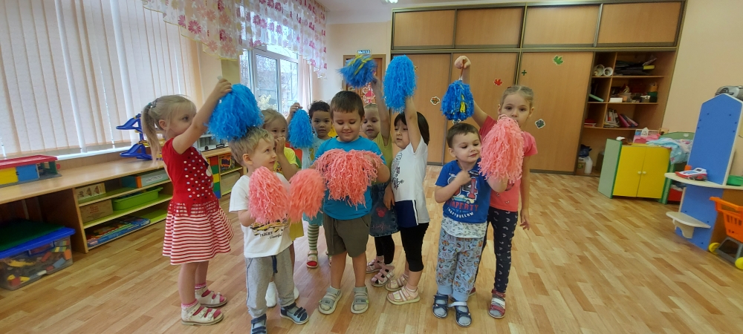
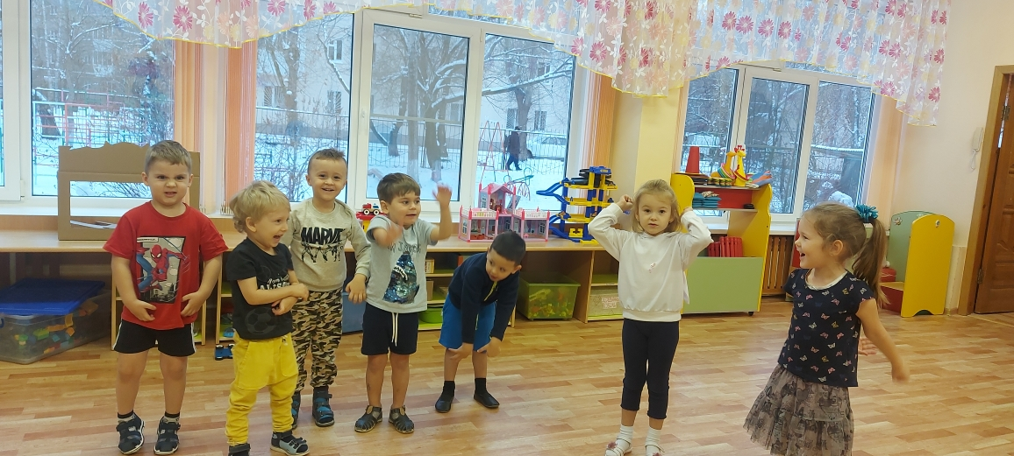

Slide 22
Вывод: Данный проект можно реализовать в условиях большинства дошкольных учреждений, так как он помогает сформировать у детей эмоционально-положительное отношение к детскому саду, воспитать уважение к людям, которые трудятся в нем. В процессе организации проектной деятельности появляется уникальная возможность сближения детей и их родителей на основе совместного творчества.

